Slide 1
Retrofit2.0使用及框架分析
云部移动端何斌 2017.5

Slide 2
目录
一、 Retrofit使用部分
1. Retrofit的项目集成
2.Retrofit的使用步骤
3.Retrofit的总结
二、Retrofit框架分析（Android平台）
1. Retrofit初始化
2. 接口实例化
3. 生成Call
4. 提交请求
5. 事件回调

Slide 3
1.Retrofit的项目集成
添加依赖：
compile 'com.squareup.retrofit2:retrofit:2.0.2'

Slide 4
2.Retrofit的使用步骤
Step1：Retrofit初始化
Step2：模块业务接口定义
Step3：业务接口对象及Call对象实例化
Step4：CallBack中具体业务处理
retrofit = new Retrofit.Builder().addConverterFactory(
converterFactory).baseUrl("http://chiq3.smart-tv.cn").build();
@POST("/chiq_webservice/services?appKey=mr3z5f" +"&method=
ch.tvmall.chiq.resource.ranking"+"&v=2" +"&format=json") Call<String> getRecommandVideoLists(@Body RequestBody body);
videoImpl = retrofit.create(IVideoModelImpl.class);
Call<String> call = videoImpl.getRecommandVideoLists(body);

Slide 5
3.Retrofit的总结
P1：Retrofit与Okhttp的关系？为何集成时需要集成Okhttp的库文件？
Retrofit依赖Okhttp，其内部请求集成Okhttp。基本流程为：Retrofit
完成Request封装，Request被enqueue到Okhttp的队列中，Okhttp
负责对所有请求进行管理，执行完成后由Okhttp将Response转交
Retrofit，最后进行线程转换。
P2: Retrofit的优势？
1.适用RestFul风格 基于注解完成Request封装
2.动态配置 Retrofit初始化采用Builder模式实现动态配置
3.快速开发

Slide 6
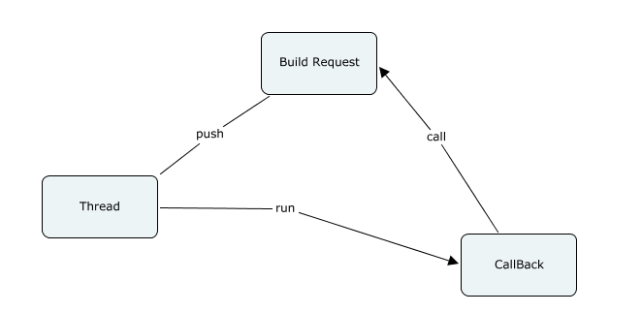
Retrofit实现的是：
如何将Java接口转换为Request对象？

Slide 7
1.Retrofit初始化
1. baseurl ： Url拼接头
2. addConverterFactory 添加自定义内置转换工厂
3. client okhttpclient扩展类
4. addCallAdapterFactory Call转换类
5. callbackExecutor response回调处理类
6.Platform 运行平台配置类

Slide 8
2.接口实例化
接口实例化：
IVideoImpl impl = retrofit.create(IVideoImpl.class);
public <T> T create(final Class<T> service) { Utils.validateServiceInterface(service); if (validateEagerly) { eagerlyValidateMethods(service); } return (T) Proxy.newProxyInstance(service.getClassLoader(), new Class<?>[] { service }, new InvocationHandler() { private final Platform platform = Platform.get(); @Override public Object invoke(Object proxy, Method method, Object[] args) throws Throwable { … } }); }

Slide 9
3.生成Call
Step1： 将method把它转换成ServiceMethod
ServiceMethod<Object, Object> serviceMethod = (ServiceMethod<Object, Object>) loadServiceMethod(method);
Step2：将serviceMethod, args获取到okHttpCall 对象
OkHttpCall<Object> okHttpCall =
new OkHttpCall<>(serviceMethod, args);
Step3：将okHttpCall进一步封装并返回Call对象
serviceMethod.callAdapter.adapt(okHttpCall);

Slide 10
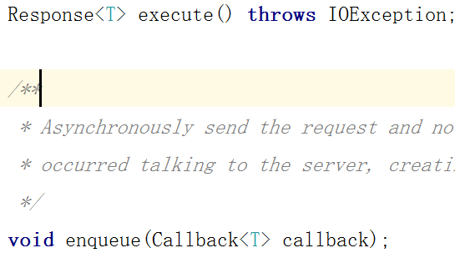
4.提交请求
Call对象提供两种请求方式：同步、异步请求，包括取消、状态获取

Slide 11
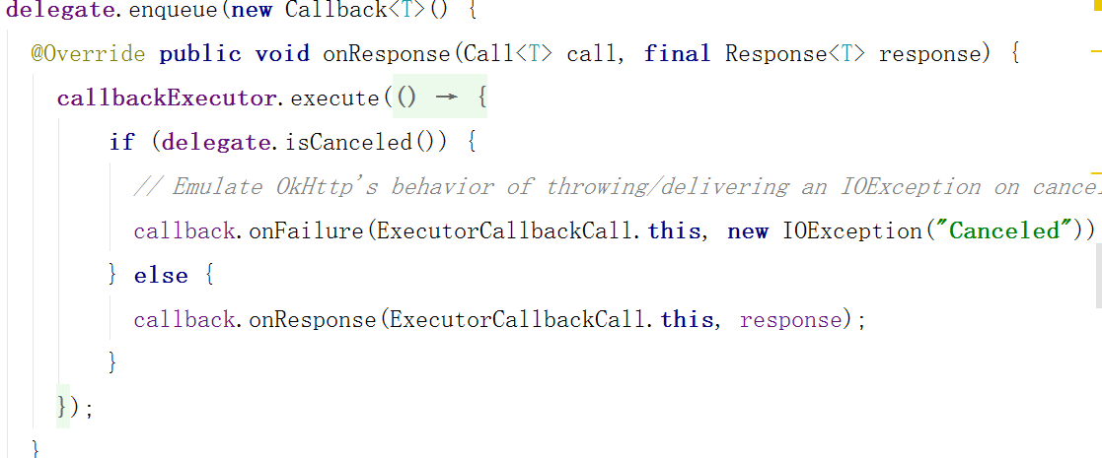
5.事件回调
callbackExecutor 用于线程切换，见paltform类

